Slide 1


Uplatnenie absolventov stredných a vysokých škôl
Branislav Ondruš,
štátny tajomník

Slide 2

Potrebujeme plošné údaje spolu s vývojom
Rok | Projekt/Aktivita | Komplexnosť |  |  |  |  |  |  |  | Použitie |  | Vývoj | Plošné
 |  | OPT | NEZ | MZD | KVL | BUD | ODB | ST | SKO | Decízna | Laická
Absolventská miera nezamestnanosti
2013
Rozvoj stredného odborného vzdelávania
2014
Prognózy vývoja na trhu práce
2018
Stopa absolventov – pilot SŠ
2019
Stopa absolventov
Vymedzenie skratiek:
OPT – Práca v odbore vzdelania
NEZ – Nezamestnanosť
MZD – Mzdy
KVL – Využitie kvalifikačnej úrovne
BUD – Perspektíva do budúcnosti
ODB – Odbory vzdelania
ST – Stupne vzdelania
Použitie – Použiteľnosť výsledkov
Vývoj – Možnosť sledovania pohybov na trhu práce
Plošné – Za všetkých absolventov

Slide 3




Potenciál stopy absolventov
Najlepší a najkomplexnejší systém v Európe
Dáta musia byť dostupné pre širokú verejnosť (webstránka)
Projekt je nevyhnutné udržať
Najpresnejšie informácie o trhu práce
Neobmedzený analytický a výskumný potenciál
Napojenie na študijné výsledky, AOTP, duál, ZP
Dobré meno SR a potenciál pre nové projekty a analýzy
STAR projekt
11 tisíc absolventov sledovaných od školy až po trh práce (Tenessee)
„Dáta zo STAR projektu sa stali zlatou baňou pre výskumníkov na dlhú dobu ... Pretože sa stalo možným sledovať osoby v čase po tom, ako prišli na trh práce“
George Borjas

Slide 4


ISCED: 6324M00 Manažment regionálneho cestovného ruchu
EDUID: 100005783 Súkromná stredná odborná škola ANIMUS, Nitra
Kariérna cesta konkrétneho absolventa
ICN: 31723420
SK NACE: Maloobchod (športové potreby)
SKISCO-08: Predavači
Začiatok 01.10.2018
Koniec: 29.11.2018
Miesto: Košice
Mzda: 730 €
ICN: 47817933
SK NACE: Maloobchod (elektronika)
SKISCO-08: Predavači
Začiatok: 01.12.2018
Koniec: 09.01.2019
Miesto: Ivanka pri Dunaji
Mzda: 780 €
ICN: 35825979
SK NACE: Maloobchod (elektronika)
SKISCO-08: Pokladníci a predavači lístkov
Začiatok: 23.2.2019
Koniec: 15.5.2019
Miesto: Bratislava
Mzda: 795 €
Nezamestnaný s dohodou
Registrovaný od: 15.09.2018
Registrovaný do: 30.09.2018
ICN: 31723420
SK NACE: Maloobchod (športové potreby)
SKISCO-08: Predavači
Začiatok dohody: 28.11.2018
Koniec dohody: 30.11.2018
Mzda: 710 €
Registrovaný od: 08.02.2019
Registrovaný do: 22.02.2019
Registrovaný od: 16.05.2019
Registrovaný do: 25.05.2019
Registrovaný od: 26.05.2019
Registrovaný do: trvá
AOTP: REPAS+, Kurzy – účtovníctvo, dane, financie
Mimo evidencie

Slide 5
Vývoj počtu údajov v stope absolventov

Slide 6

Stopa absolventov umožňuje sledovať uplatnenie za školy a jednotlivé odbory
Škola: Súkromná stredná odborná škola hutnícka Železiarne Podbrezová, Družby
Odbor: 2679K00 Mechanik – mechatronik

Slide 7



Stopa absolventov umožňuje sledovať optimálnosť vykonávanej profesie​
Škola: Súkromná stredná odborná škola hutnícka Železiarne Podbrezová, Družby
Odbor: 2679K00 Mechanik – mechatronik

Slide 8
Vývoj mzdy absolventov stredných škôl v Bratislavskom kraji po ukončení štúdia v roku 2018
935 €
864 €
808 €

Slide 9
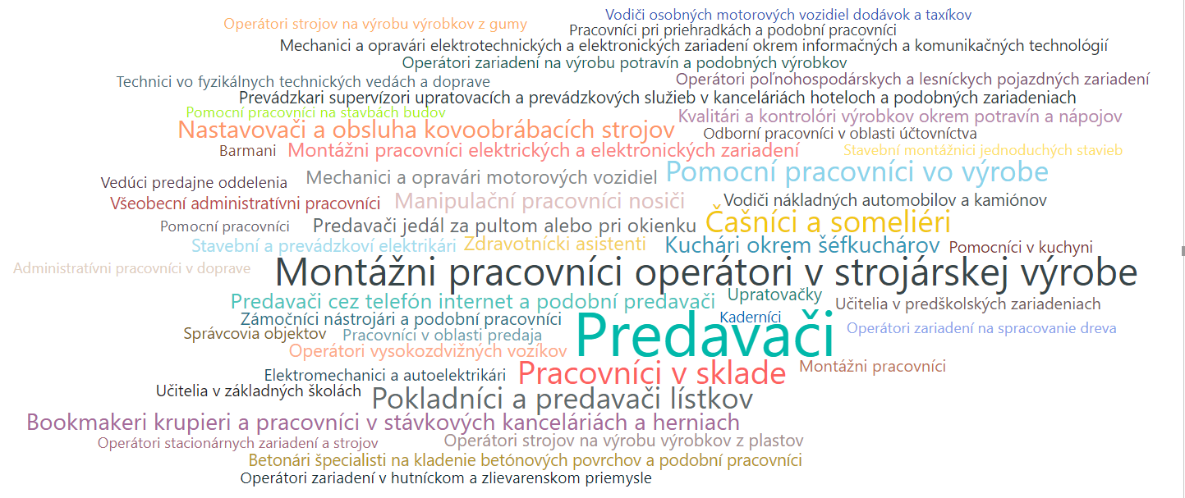
Stopa absolventov umožňuje sledovať zamestnanie (ISCO)
Stredoškoláci najviac pracujú na pozíciách

Slide 10
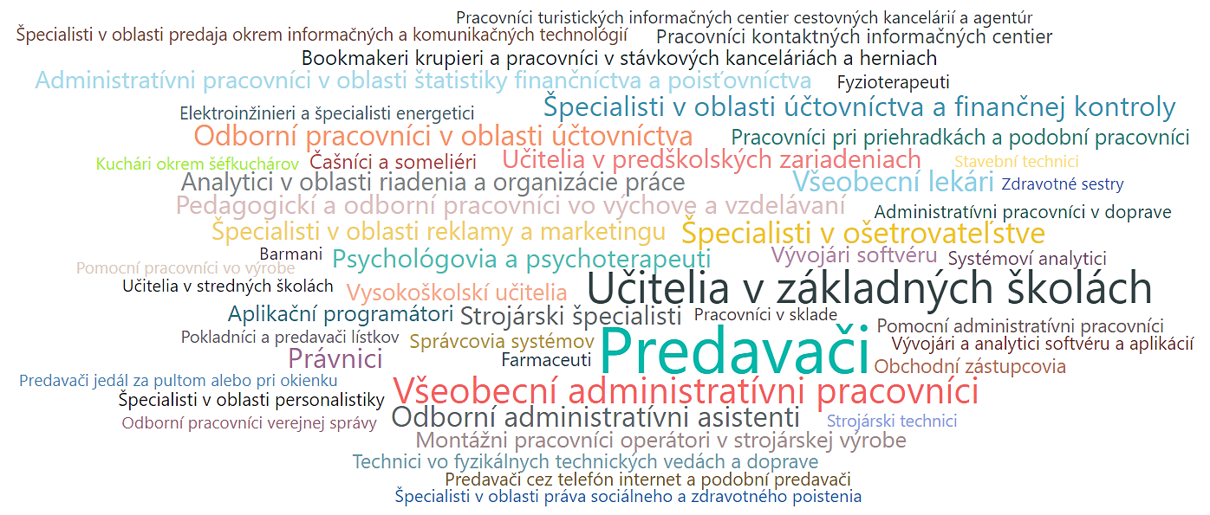
Vysokoškoláci najviac pracujú ako...

Slide 11





Absolventi duálu sú na tom lepšie
Absolventi stredných škôl bez duálu
Absolventi systému duálneho vzdelávania
743 EUR
priemerná hrubá mesačná mzda
885 EUR
8,6 %
3,6 %
miera nezamestnanosti
46 %
1 %
pokračovanie na vysokú školu
12 %
5 %
práca v zahraničí
34 %
52 %
práca v odbore vzdelania

Slide 12


Kedy dobehnú vysokoškoláci v celkovom zárobku stredoškolákov?
Nehnuteľnosť
v SR (70 m²)
zdroj:NBS
4Q 2018
Kumulatívne čisté mzdy v SR
V 37 rokoch vysokoškoláci
predbehnú stredoškolákov
VŠ
SŠ
tretina mzdy na bývanie
vek
Notes:
69,3 tis. € - 70 m2 – v NR kraji k 4Q 2018

Slide 13

Kde zarobia stredoškoláci viac ako vysokoškoláci?
Nehnuteľnosť
v SR (70 m²)
zdroj: NBS (4Q 2018)
Kumulatívne čisté mzdy v SR
Hutníctvo (SŠ)
Učiteľstvo (VŠ)
Elektrotechnika (SŠ)
Filozofické vedy (VŠ)
tretina mzdy na bývanie

Slide 14
Aké zručnosti zamestnávatelia požadujú? Aká je úroveň týchto zručností u absolventov?
Vedomosti a ich použitie
Soft skills
1 = nízka, 5 = vysoká

Slide 15
Kam smeruje trh práce v najbližších 30 rokoch?
Rok 2050
Digitálny a sociálny marketing
Biotechnológia, chémia, obnoviteľné zdroje
Zdravotná a sociálna starostlivosť o starších
Energetika, remeselníci, grafickí návrhári,...
Vodiči (kamióny, autobusy, doručovatelia)
Nastavovači dronov, selfdriving
Špecialisti v oblasti UI, automatizácie, analýzy, big data
Dátový analytici/štatistici
IT programátori, vývojári
Špecialista v kyber a dátovej bezpečnosti
Návrhári softvéru
Montážni pracovníci
Nastavovači, programátori, supervízori strojov
Predavači

